Slide 1
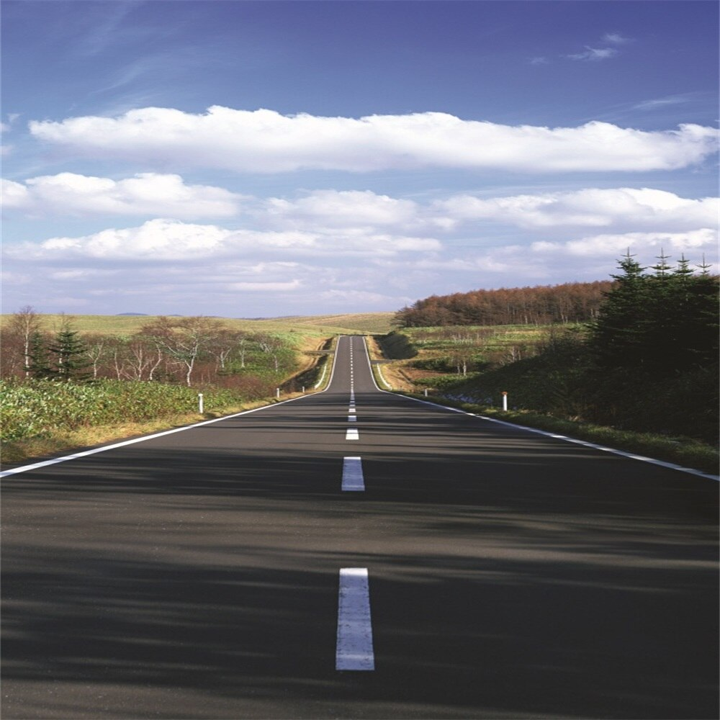
Koncepcja
Zarząd Dróg Powiatowych
w Gołdapi
Sprawozdanie z działalności
2021- 2022
Zespół ZDP

Slide 2
Zarządu Dróg Powiatowych w Gołdapi
Rada Powiatu w Gołdapi dniu 1 lutego 2002 r. utworzyła jednostkę organizacyjną – Zarząd Dróg Powiatowych w Gołdapi.

Slide 3
Drogi w Powiecie Gołdapskim
Zarząd Dróg Powiatowych w Gołdapi zarządza drogami o łącznej długości 280 km:
Gmina Banie Mazurskie – 104 km
Gmina Dubeninki – 59 km
Gmina Gołdap – 89 km
Ulice w mieście - 28 km

Slide 4
OBOWIĄZKI ZARZĄDCY DRÓG (ZDP W GOŁDAPI)
Określone są w art. 20 Ustawy z dnia 21 marca 1985 r. o drogach publicznych, a główne kierunki zadań nałożone ustawą to:
planowanie budowy dróg
budowa i przebudowa dróg
remonty dróg
utrzymanie dróg
ochrona dróg

Slide 5
Struktura organizacyjna
Dyrektor
Stanowisko ds. uzgodnień, zarządzania ruchem
i ochrony pasa drogowego
Kierownik Działu Dróg i Mostów
Dział Dróg i Mostów
Stanowisko ds. administracyjno – kadrowych
i zamówień publicznych
Główny księgowy
Stanowisko ds. eksploatacji dróg oraz gospodarki zielenią

Slide 7
Analiza porównawcza budżetu w latach 2021-2022
Lp. | Wyszczególnienie | 2021 | 2022
 |  | zł | zł
A. | Wydatki bieżące | 1 662 365,83 | 1 952 023,64
A.1 | Wynagrodzenia i pochodne | 1 070 199,97 | 1 088 316,96
A.2 | Pozostałe wydatki bieżące | 592 165,86 | 863 706,68
B. | Wydatki majątkowe | 1 894 558,60 | 124 170,56
B.1 | Wydatki inwestycyjne | 1 821 978,10 | 84 318,56
B.2 | Wydatki na zakupy inwestycyjne | 72 580,50 | 39 852,00
C. | Wydatki ogółem (A+B) | 3 556 924,43 | 2 076 194,20

Slide 9
BIEŻĄCE UTRZYMANIE DRÓG 2021-2022
LP. | Wyszczególnienie | 2021 | 2022
 |  | Ilość | Ilość
1 | Remonty cząstkowe
1.1 | Masa na zimno | 57 [ton] | 170,55 [ton]
1.2 | Emulsja | 20 [ton] | -
1.3 | Grysy | 200 [ton] | -
1.4 | Remonter (usługi obce) | 35 | -
1.5 | Ulepszenie nawierzchni gruntowych | 1100 [ton] | 1373 [ton]
2 | Zimowe utrzymanie dróg
2.1 | Materiały do zimowego utrzymania | 1 425 [ton] | 1112 [ton]

Slide 10
BIEŻĄCE UTRZYMANIE DRÓG 2021-2022
Lp. | Wyszczególnienie | 2021 | 2022
 |  | Ilość | Ilość
3 | Oznakowanie poziome | 797,95 [m2] | 407,01 [m2]
4 | Oznakowanie pionowe | wg potrzeb | wg potrzeb
5 | Profilowanie dróg gruntowych, ścinka poboczy | dwukrotnie | dwukrotnie
6 | Koszenie poboczy dróg bitumicznych oraz zieleńców w mieście | dwukrotnie | dwukrotnie
7 | Czyszczenie studni burzowych | wg potrzeb | wg potrzeb
8 | Nasadzenia drzew | 0 [szt.] | 0 [szt.]
9 | Zakup części zamiennych i zlecone naprawy pojazdów | wg potrzeb | wg potrzeb
10 | Bieżące remonty mostów | wg potrzeb | wg potrzeb
11 | Sprzątanie pasów drogowych, utrzymanie czystości chodników i ulic | wg potrzeb | wg potrzeb

Slide 11
Dochody w latach 2021-2022
LP. | Wyszczególnienie | 2021 | 2022
 |  | Wartość [zł] | Wartość [zł]
1 | Kary pieniężne od osób fizycznych | 11 462
 | Wpływy z tytułu grzywien i kar pieniężnych od osób prawnych | 31 320
2 | Wpływy z różnych opłat (z.p.) | 467 799,25 | 502 012,29
3 | Wpływy ze sprzedaży składników majątkowych | 44 984,10 | 27 293,47
4 | Pozostałe odsetki | 277,27 | 2 081,13
5 | Pozostałe dochody | 64 029,85 | 61 923,35
5.1 | Refundacja wynagrodzeń z PUP | 61 076,45 | 56 518,25
5.2 | Opłata za korzystanie z przystanków zgodnie z zawartymi umowami z przewoźnikiem | 2 953,40 | 5 405,10
6 | Wpływy z tytułu kar i odszkodowań | 13 916,82 | 7 845,44
7 | Wpływy z rozliczeń/zwrotów z lat ubiegłych | 1 003,84 | 1 524,44
OGÓŁEM |  | 698 822,98 | 664 603,47

Slide 13
Inwestycje 2021
Lp. | Nazwa zadania inwestycyjnego | Wartość zadania ogółem | Źródła finansowania
 |  |  | Powiat Gołdapski (wkład własny) | Dofinansowanie zewnętrzne | Gmina
 |  |  |  |  | Gołdap | Banie Mazurskie | Dubeninki
1 | Remont drogi powiatowej nr 1815N od msc. Widgiry w kierunku msc. Żabin o długości 3,2 km | 939 095,06 | 2 000,00 | 937 095,06 | 0,00 | 0,00 | 0,00
2 | Budowa miejsc parkingowych na dz. 671/12 w Gołdapi wraz z zagospodarowaniem przyległego terenu | 554 100,00 | 64 100,00 | 490 000,00 | 0,00 | 0,00 | 0,00
3 | Wymiana nawierzchni chodnika w ciągu drogi powiatowej nr 1815N ul. Żeromskiego w Gołdapi | 230 000,16 | 230 000,16 | 0,00 | 0,00 | 0,00 | 0,00
4 | Wymiana instalacji elektrycznej i wentylacyjnej w budynku ZDP w Gołdapi | 17 586,42 | 17 586,42 | 0,00 | 0,00 | 0,00 | 0,00

Slide 14
Inwestycje 2021
Lp. | Nazwa zadania inwestycyjnego | Wartość zadania ogółem | Źródła finansowania
 |  |  | Powiat Gołdapski (wkład własny) | Dofinansowanie zewnętrzne | Gmina
 |  |  |  |  | Gołdap | Banie Mazurskie | Dubeninki
5 | Regulacja stanów prawnych | 21 196,46 | 21 196,46
6 | Przebudowa drogi powiatowej nr 4816N ul. Lipowa w Gołdapi (PFU) | 30 000,00 | 30 000,00 | 0,00 | 0,00 | 0,00 | 0,00
7 | Przebudowa drogi powiatowej nr 4820N ul. 1-go Maja w Gołdapi | 30 000,00 | 30 000,00 | 0,00 | 0,00 | 0,00 | 0,00
8 | Zakup samochodu osobowego | 72 580,50 | 72 580,50 | 0,00 | 0,00 | 0,00 | 0,00
RAZEM |  | 1 894 558,60 | 467 463,54 | 1 427 095,06 | 0,00 | 0,00 | 0,00

Slide 15
Inwestycje 2022
Lp. | Nazwa zadania inwestycyjnego | Wartość zadania ogółem | Źródła finansowania
 |  |  | Powiat Gołdapski (wkład własny) | Dofinansowanie zewnętrzne | Gmina
 |  |  |  |  | Gołdap | Banie Mazurskie | Dubeninki
1 | Przebudowa ulicy Lipowej (4816N), 1-go Maja (4820N), Jeziorowej (4808N) w Gołdapi | 10 612 889,80 | 1 112 889,80 | 9 500 000,00 | 0,00 | 0,00 | 0,00
2 | Przygotowanie dokumentacji technicznej i kosztorysowej dla zadania: Modernizacja dróg powiatowych o numerach dróg: 1815N,1794N,1902N, 1790N, 1772N | 20 000,00 | 20 000,00 | 0,00 | 0,00 | 0,00 | 0,00
3 | Przygotowanie dokumentacji technicznej i kosztorysowej dla zadania: Modernizacja ulic w Gołdapi o nr - 4801N ul. Armii Krajowej, 4833N ul. E.Plater, 4812N ul.Kościuszki, 4837N ul. Reymonta oraz drogi 1784N Jagoczany - Audyniszki | 15 000,00 | 15 000,00 | 0,00 | 0,00 | 0,00 | 0,00

Slide 16
Inwestycje 2022
Lp. | Nazwa zadania inwestycyjnego | Wartość zadania ogółem | Źródła finansowania
 |  |  | Powiat Gołdapski (wkład własny) | Dofinansowanie zewnętrzne | Gmina
 |  |  |  |  | Gołdap | Banie Mazurskie | Dubeninki
4 | Regulacja stanów prawnych | 49 318,56 | 49 318,56
5 | Zakup piaskarki samozaładowczej | 19 803,00 | 19 803,00 | 0,00 | 0,00 | 0,00 | 0,00
6 | Zakup piaskarki samozaładowczej hydraulicznej do ciągnika | 20 049,00 | 20 049,00 | 0,00 | 0,00 | 0,00 | 0,00
RAZEM |  | 10 737 060,36 | 1 237 060,36 | 9 500 000,00 | 0,00 | 0,00 | 0,00

Slide 19
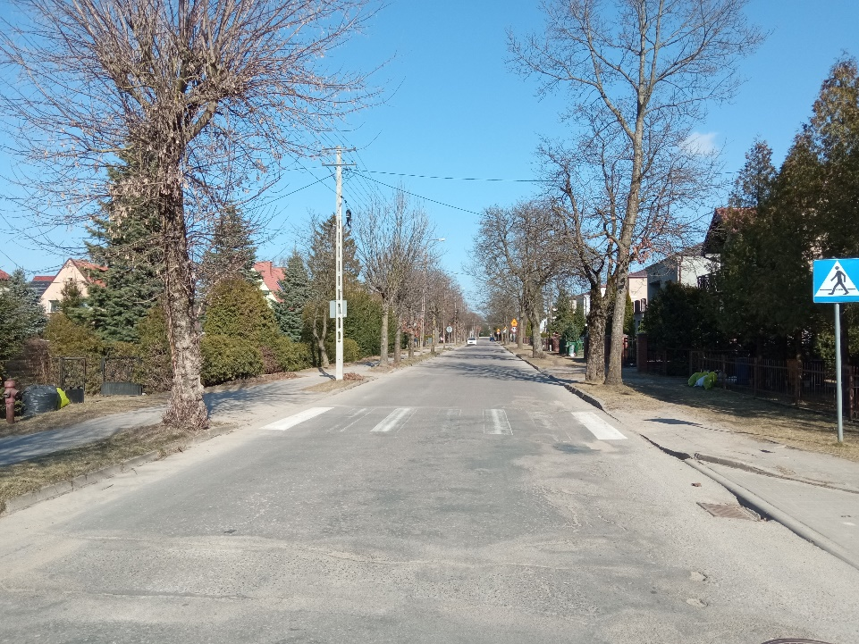
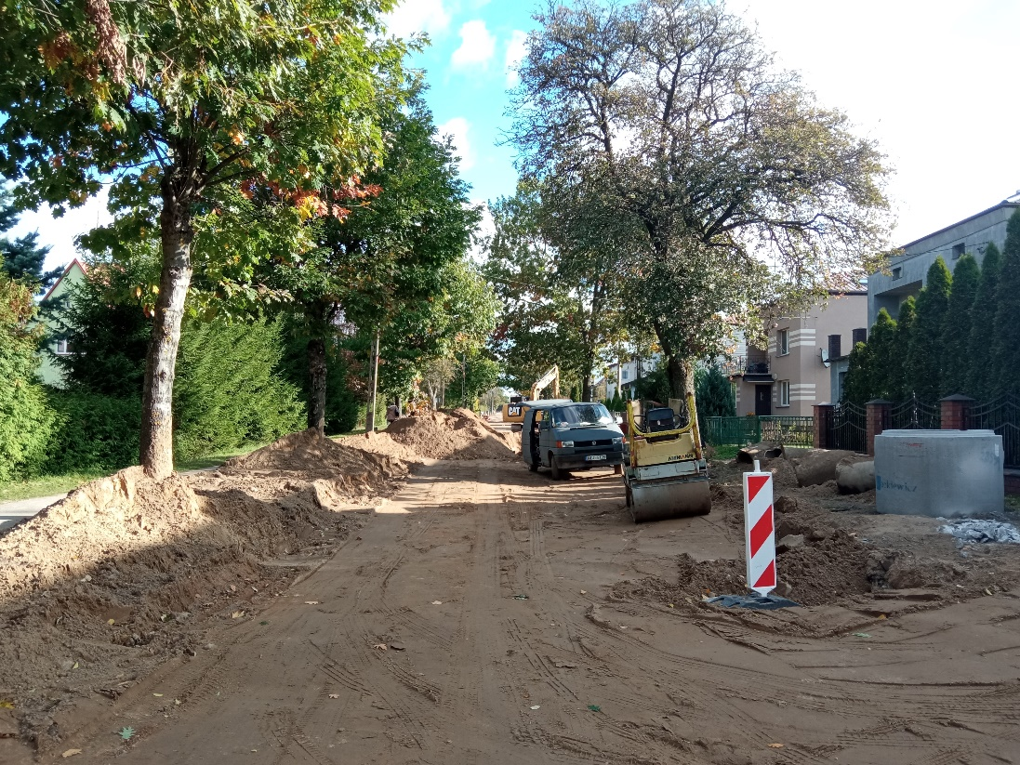
Przebudowa drogi powiatowej nr 4820N – ulica 1 Maja w Gołdapi
W TRAKCIE REALZIACJI
PRZED REALIZACJĄ

Slide 20
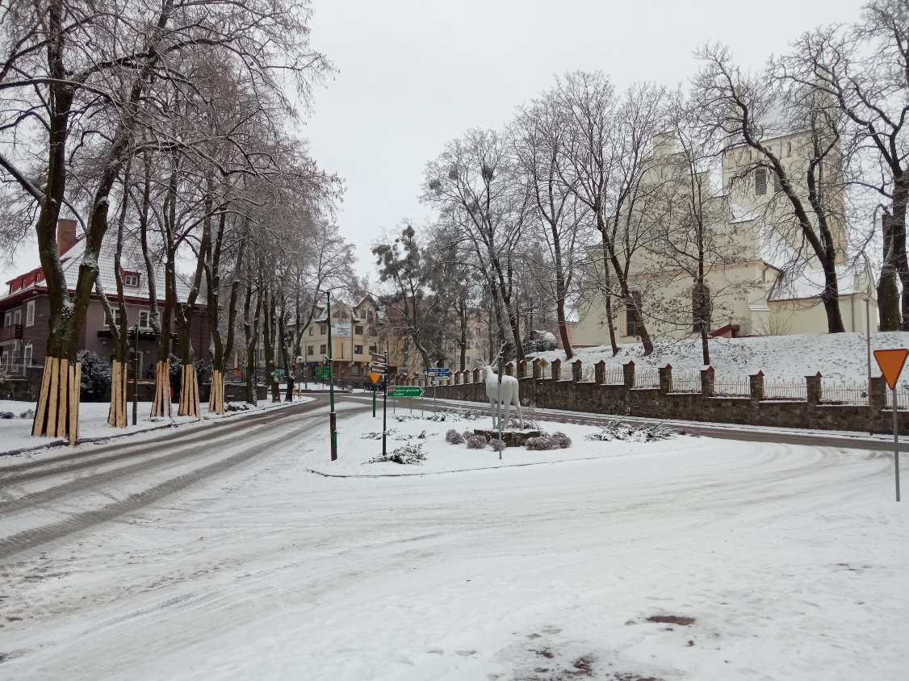
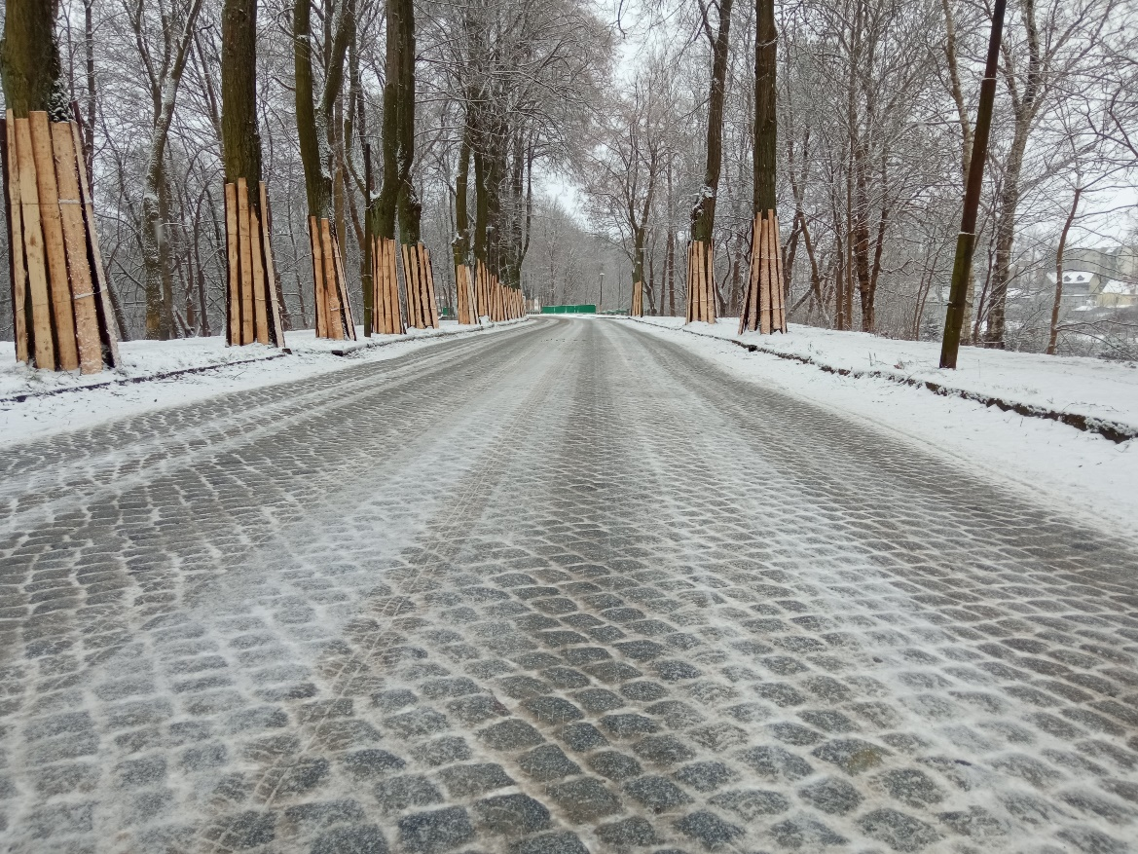
Przebudowa drogi powiatowej nr 4816N ulica Lipowa w Gołdapi
Przed realizacją

Slide 21
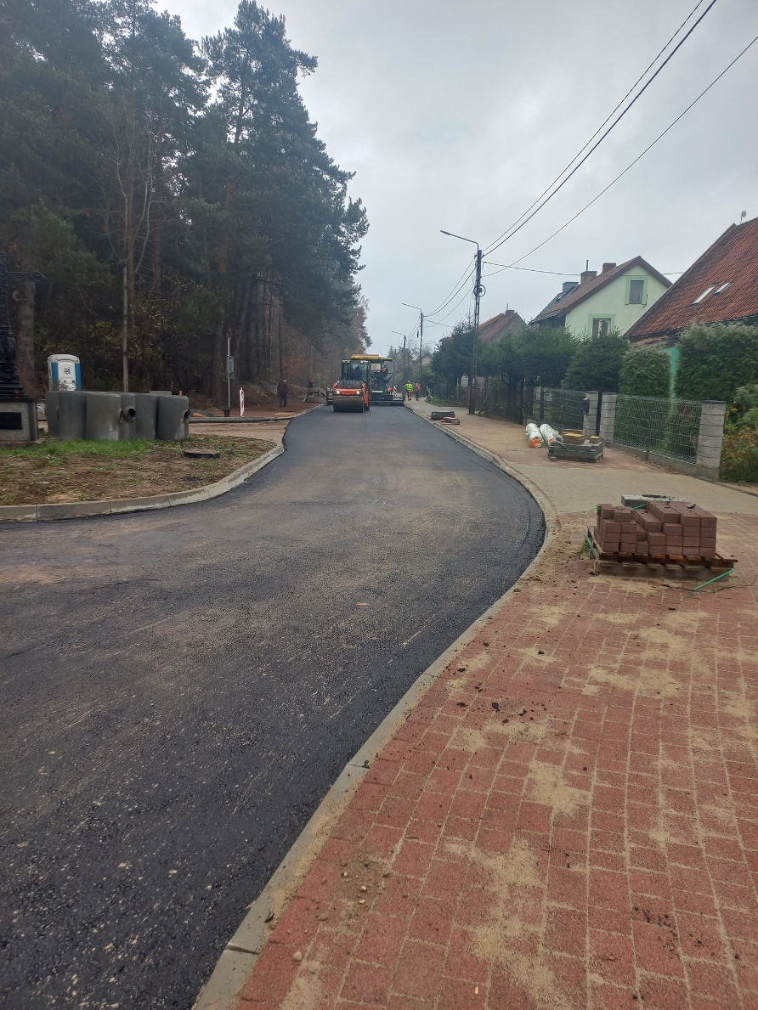
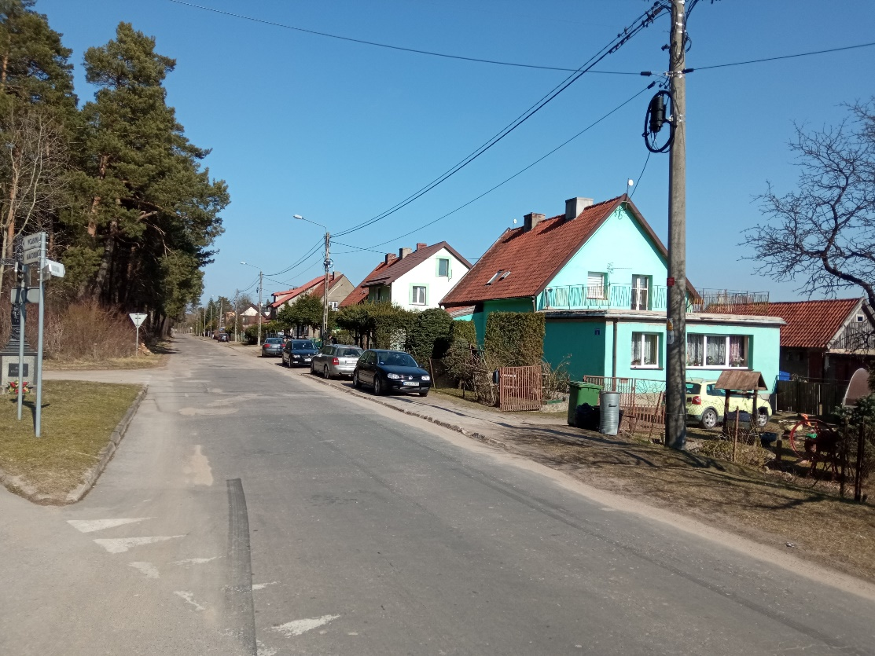
Przebudowa drogi powiatowej nr 4808N ulica Jeziorowa w Gołdapi
PRZED REALIZACJĄ
W TRAKCIE REALIZACJI

Slide 22
W ramach Rządowego Funduszu Polski Ład: Program Inwestycji Strategicznych – edycja II, Powiat Gołdapski otrzymał dofinansowanie w wysokości 10 808 844,40 zł (95% wartości zadania) na modernizację dróg powiatowych o łącznej długości około 20 km tj.:
- nr 1815N na odcinku Jagiele – Żabin,
- nr 1794N na odcinku DK65 – Babki – Żelazki,
- nr 1902N Boćwiński Młyn,
- nr 1790N na odcinku od skrzyżowania z drogą powiatową nr 1879N – Kowalki – Rudzie,
- nr 1772N na odcinku od skrzyżowania z drogą powiatową nr 1734N – Lisy – Mieczkówka – Kierzki.

Slide 23
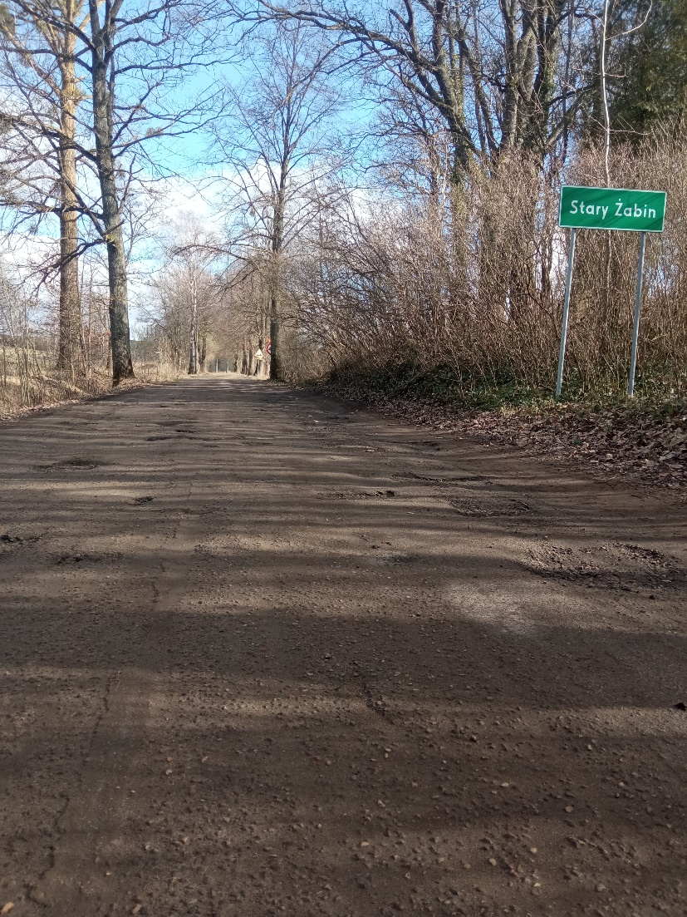
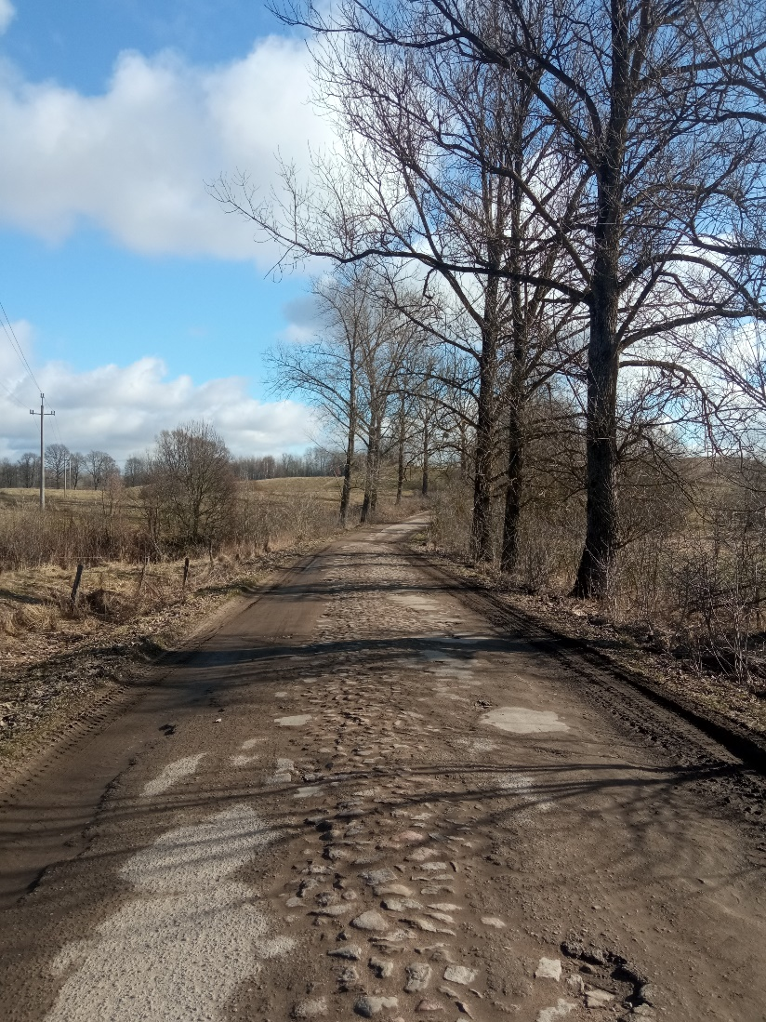
Droga powiatowa nr 1815N na odcinku Jagiele – Żabin

Slide 24
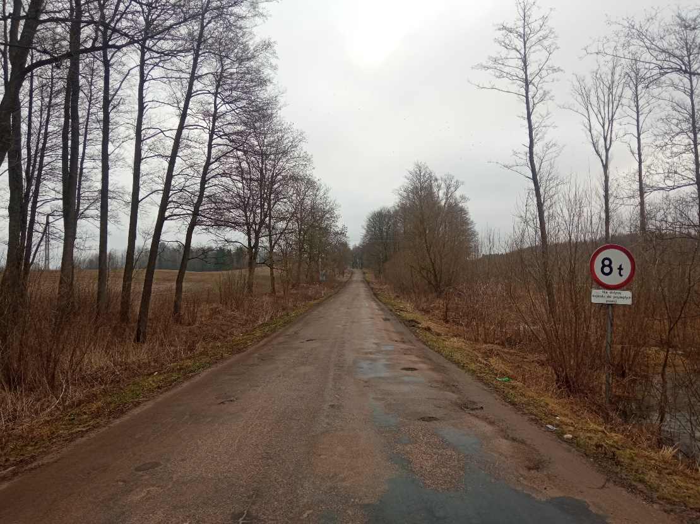
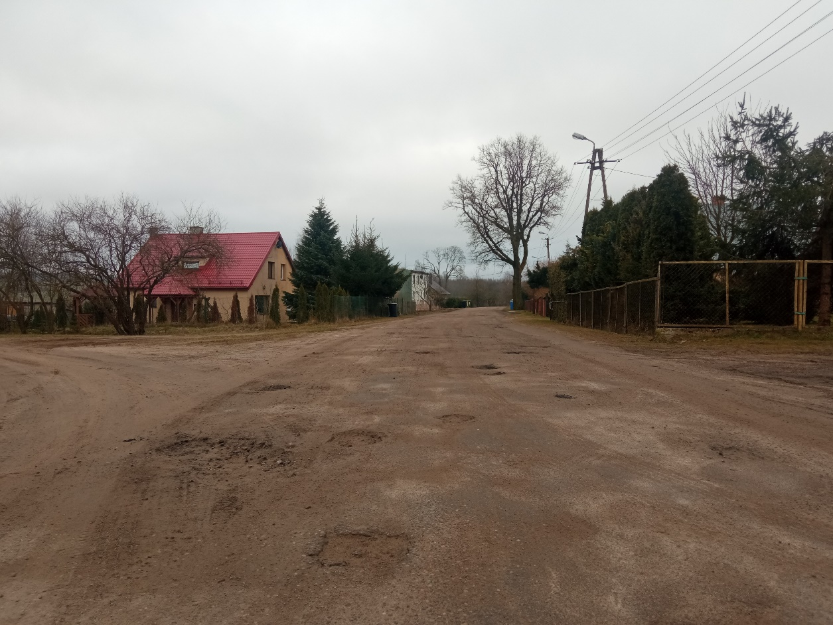
Droga powiatowa nr 1794N na odcinku DK65 – Babki – Żelazki

Slide 25
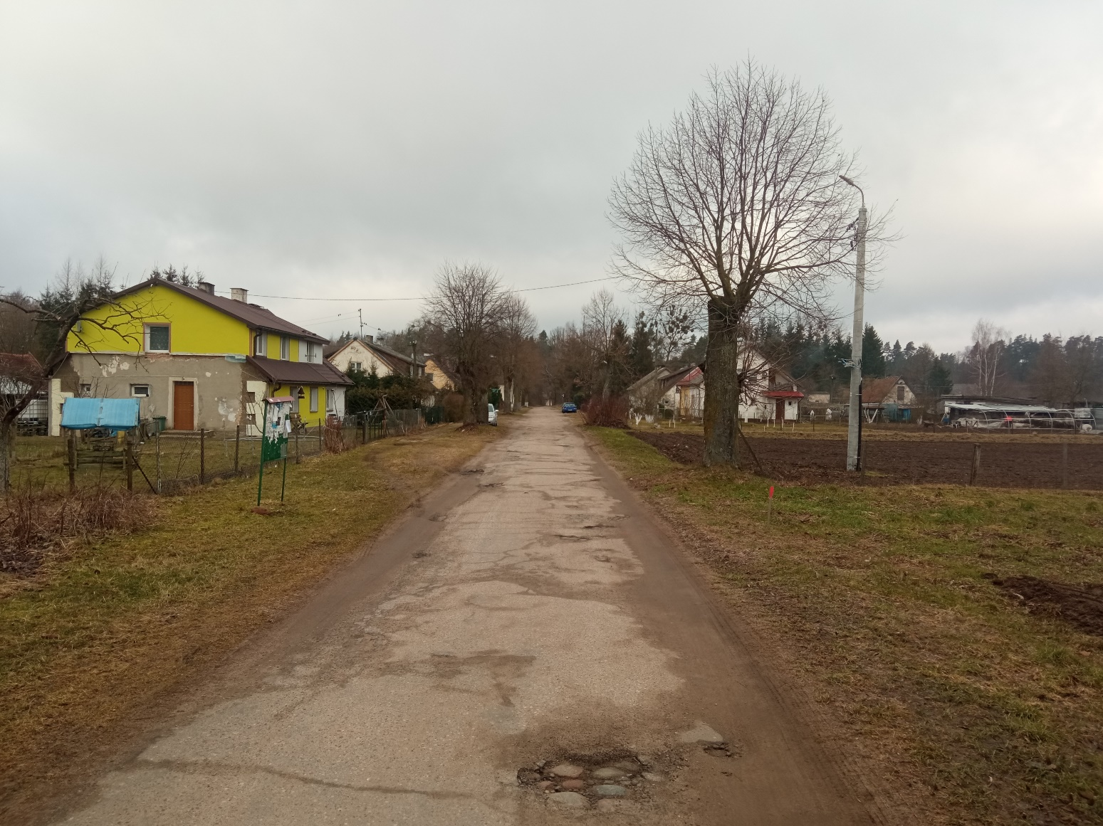
Droga powiatowa nr 1902N Boćwiński Młyn

Slide 26
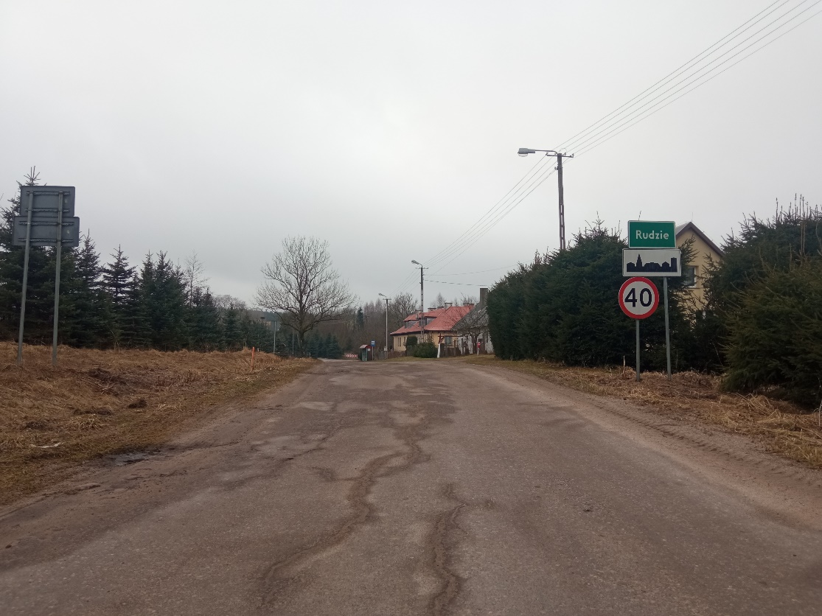
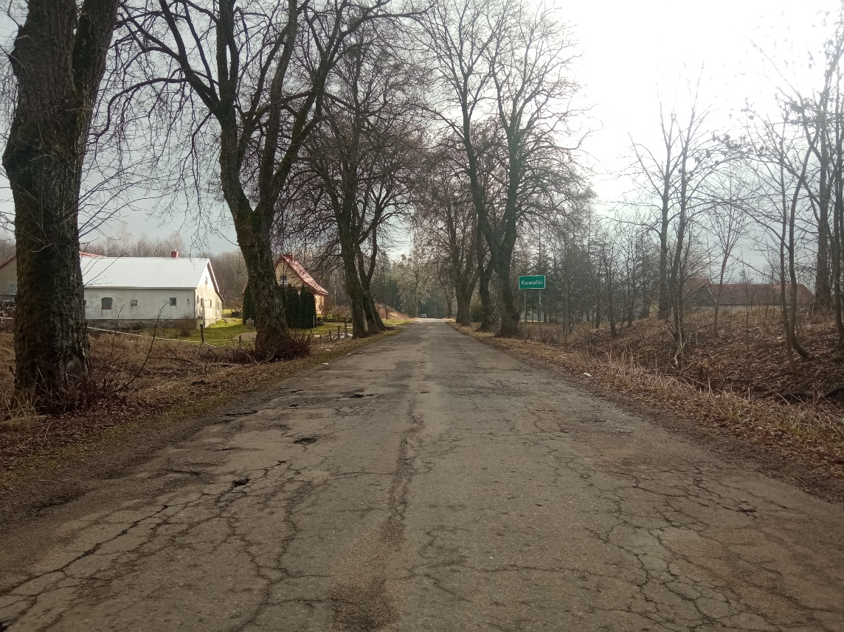
Droga powiatowa nr 1790N na odcinku
od skrzyżowania z drogą powiatową nr 1879N – Kowalki – Rudzie

Slide 27
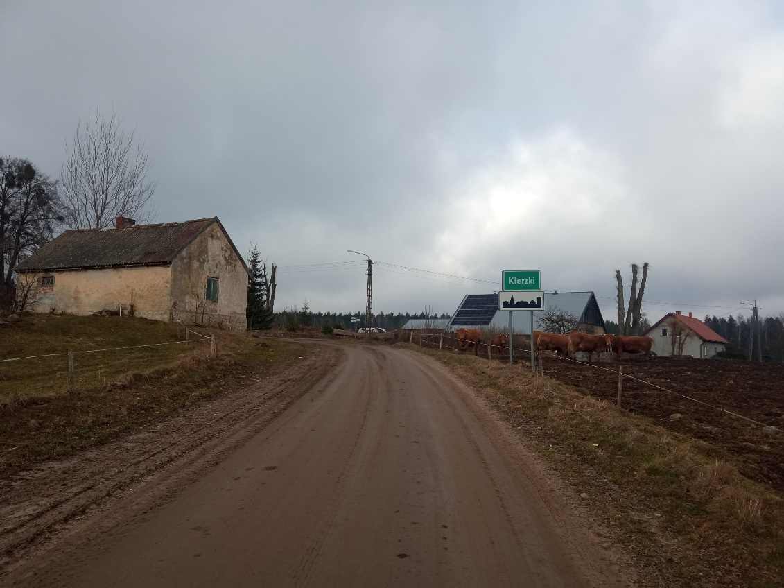
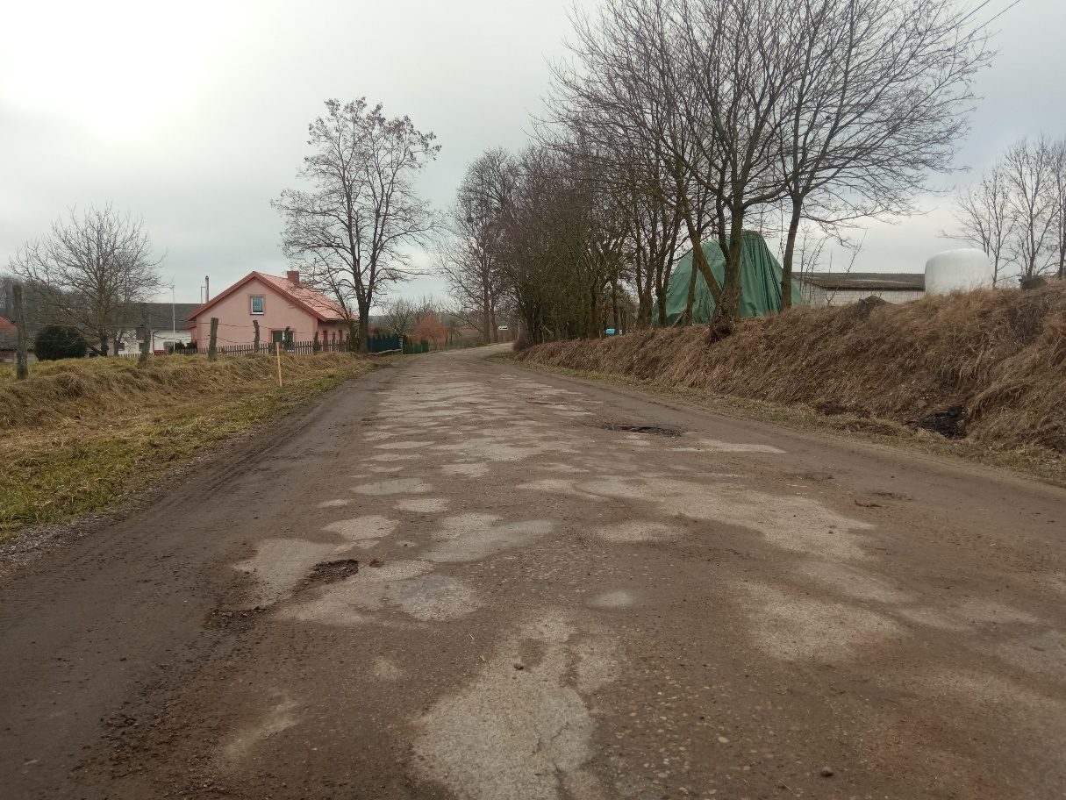
Droga powiatowa nr 1772N na odcinku
od skrzyżowania z drogą powiatową nr 1734N
– Lisy – Mieczkówka – Kierzki.

Slide 28
W ramach Rządowego Funduszu Polski Ład: Program Inwestycji Strategicznych – edycja III PGR, Powiat Gołdapski otrzymał dofinansowanie w wysokości 4 857 148,30zł (98% wartości zadania) na modernizację niżej wymienionych dróg powiatowych:
nr 4801N ul. Armii Krajowej,
nr 4833N ul. Emilii Plater,
nr 4812N ul. Kościuszki,
nr 4837N ul. Reymonta,
nr 1784N Jagoczany – Audyniszki o dł. ok. 3,00 km.

Slide 29
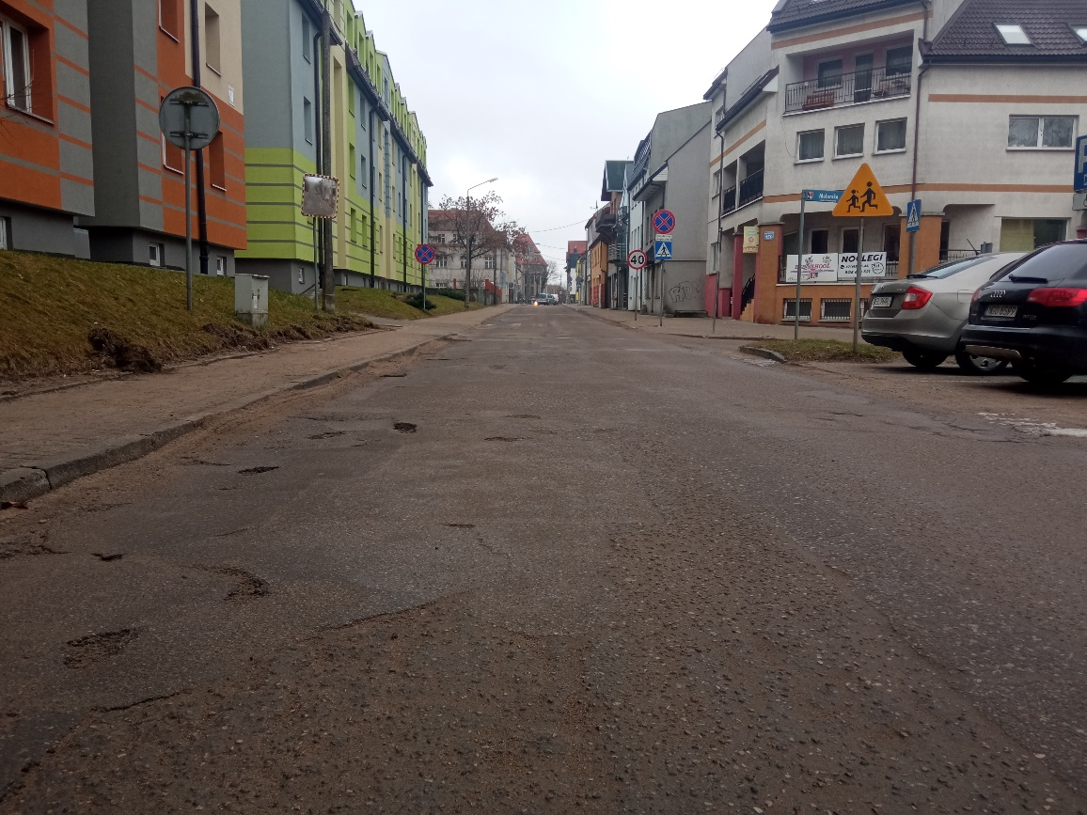
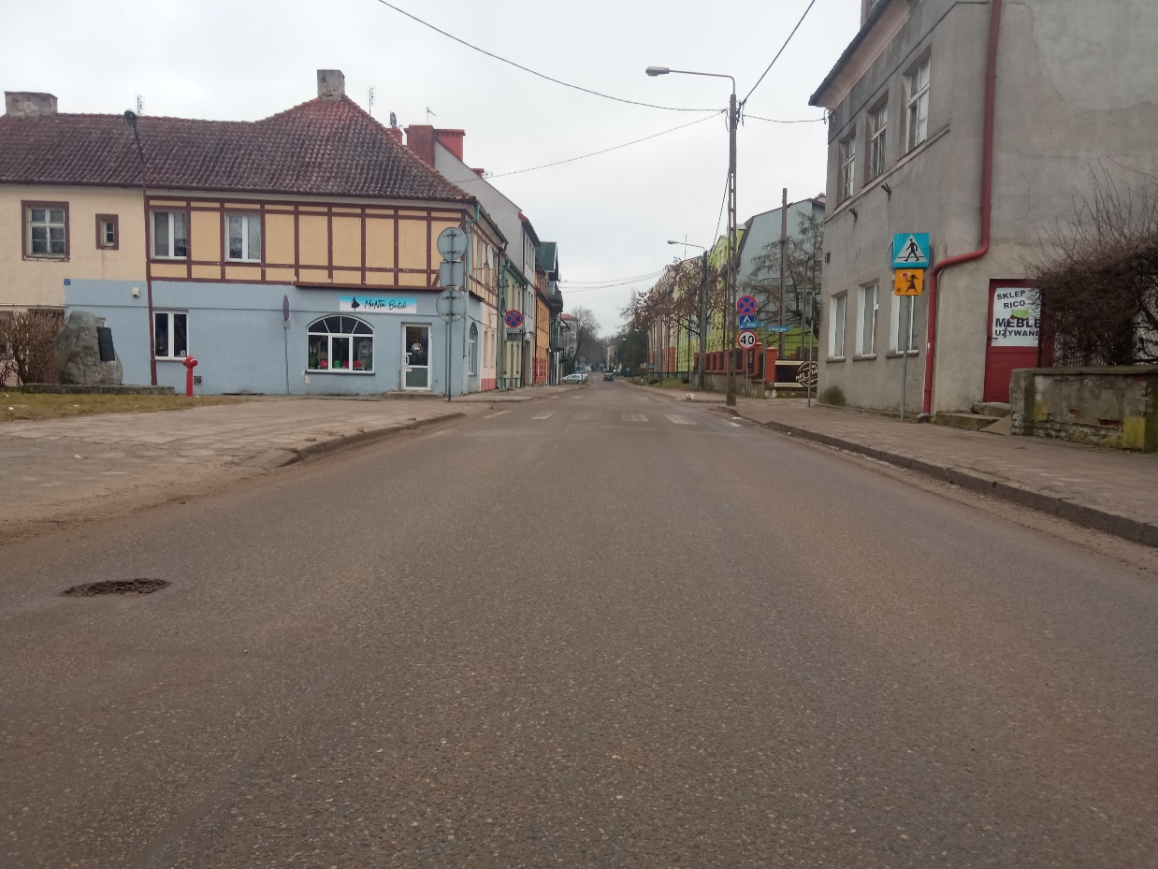
Droga powiatowa nr 4801N ulica Armii Krajowej w Gołdapi

Slide 30
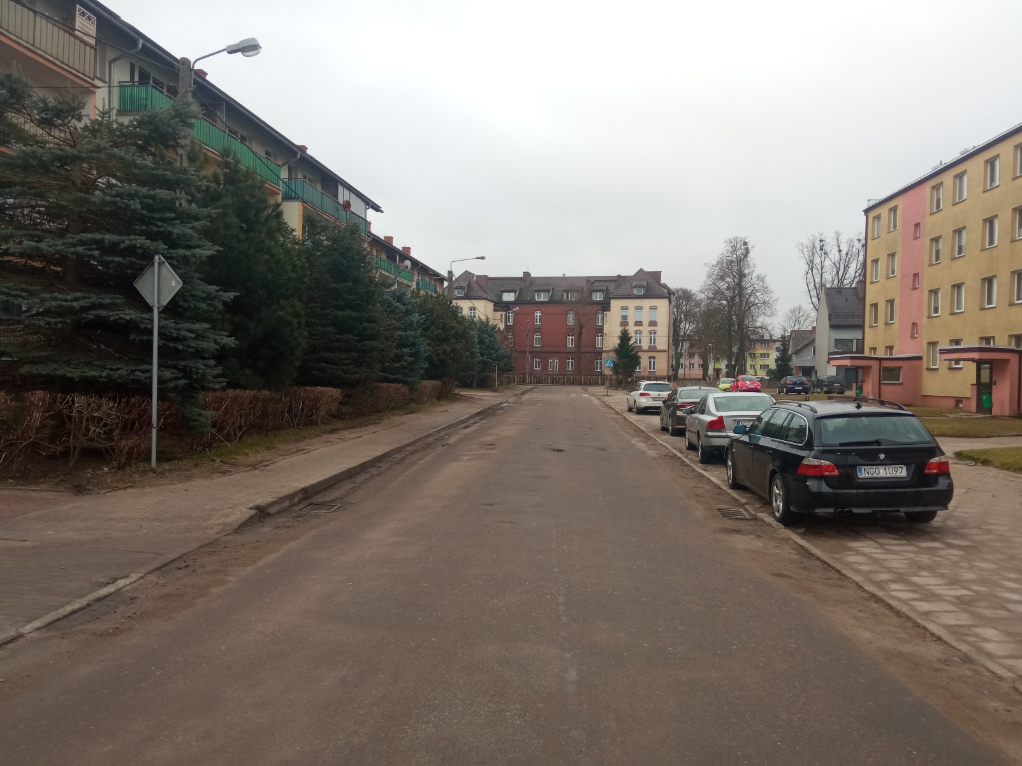
Droga powiatowa nr 4833N ul. Emilii Plater w Gołdapi

Slide 31
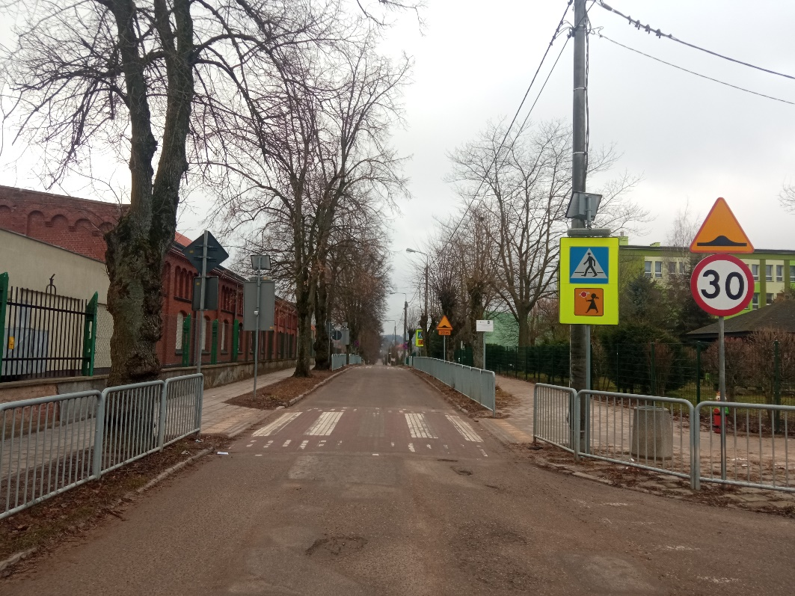
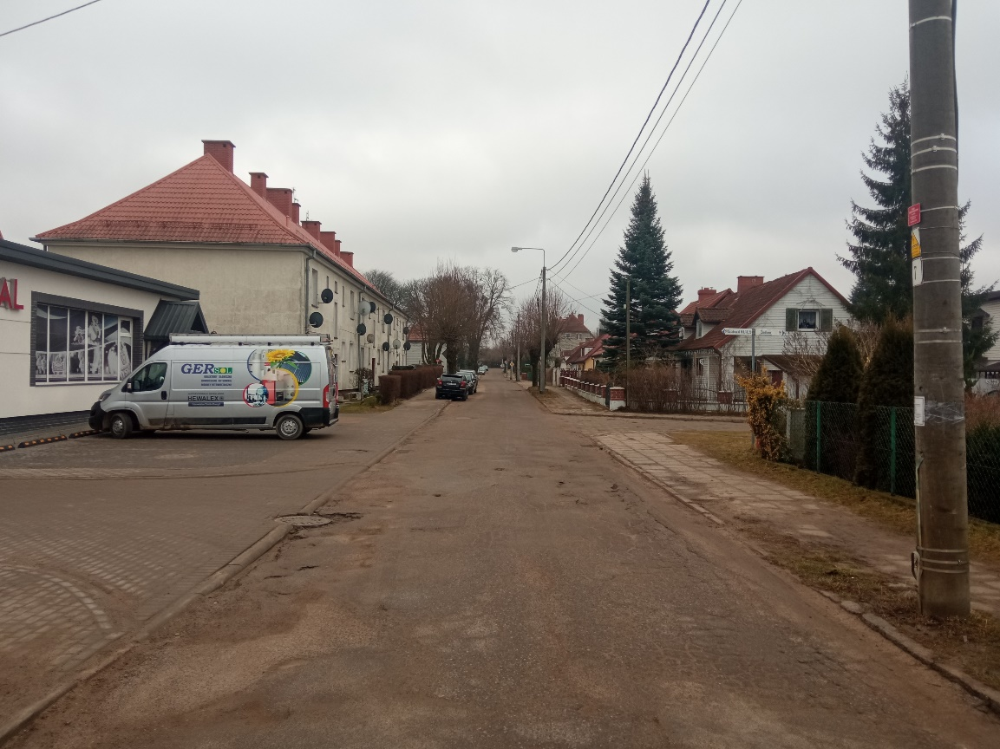
Droga powiatowa nr 4812N ul. Kościuszki w Gołdapi

Slide 32
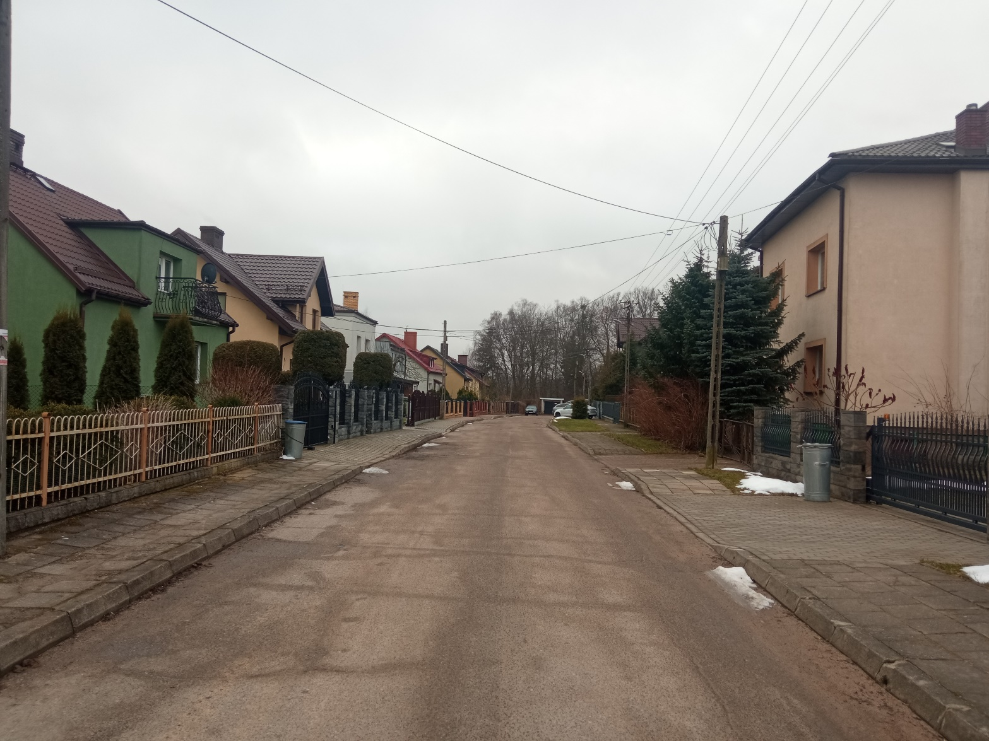
Droga powiatowa nr 4837N ul. Reymonta w Gołdapi

Slide 33
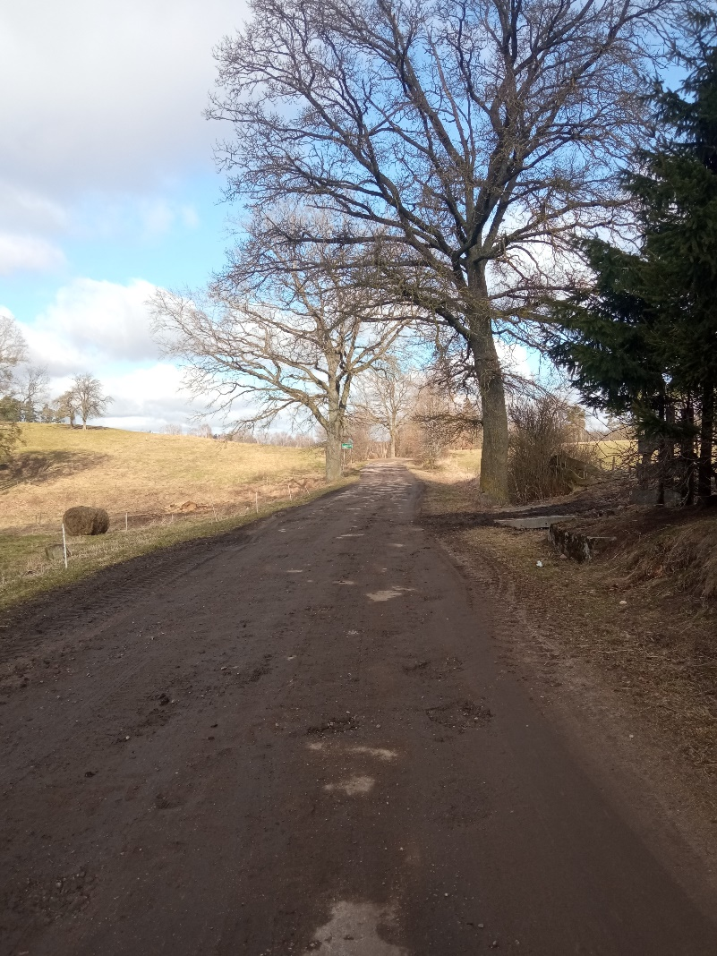
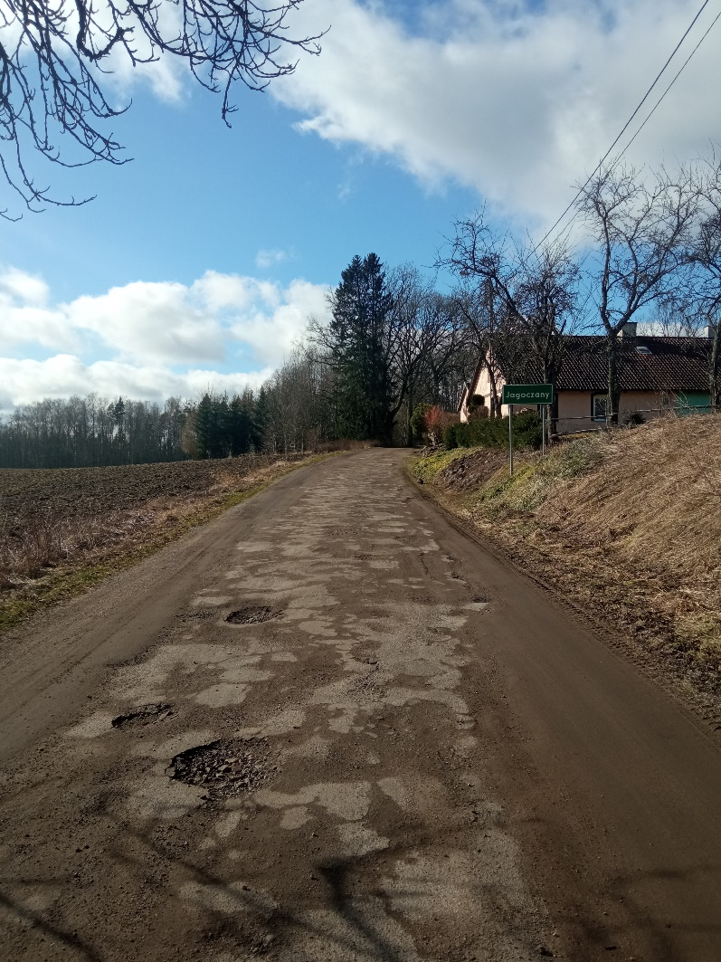
Droga powiatowa nr 1784N na odcinku Jagoczany – Audyniszki

Slide 34
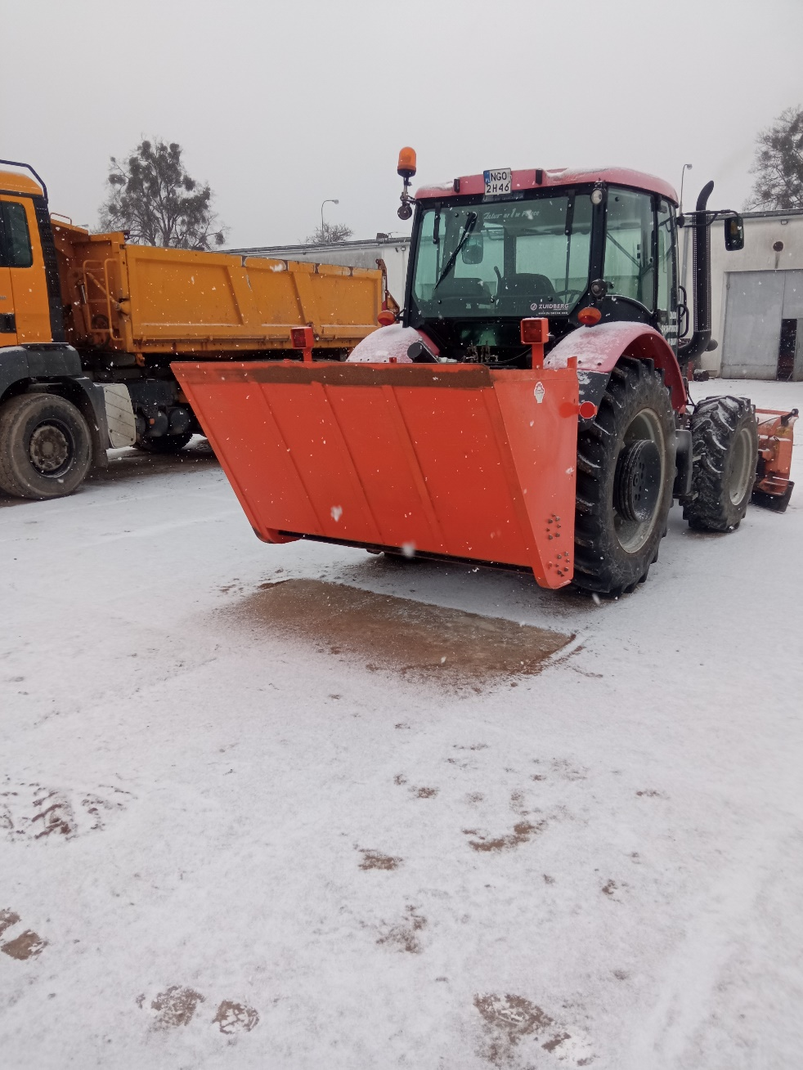
Zakup piaskarki samozaładowczej do ciągnika rolniczego

Slide 35
Chcąc zwiększyć wydajność prac Zarządu Dróg Powiatowych w Gołdapi niezbędnym jest wyposażenie jednostki w następujący sprzęt i kadrę
Zwiększenie etatów pracowników fizycznych o 8 osób;
Zakup trzech sztuk Jednostek sprzętowych – samochodów ciężarowych z pługami, piaskarkami;
Zakup koparko-ładowarki lub koparki obrotowej
Zakup rębaka;
Zakup maszyny do ścinki poboczy;
Zakup busa 9-cio osobowego;
Budowa magazynu soli/mieszanki piaskowo-solnej;
Budowa wiat garażowych na pojazdy
Kompleksowy remont budynku ZDP

